Slide 1

























Python Tutorial
第二周
2018.04
王金旺

Slide 2
本週目標
Python如何自定義函數、axis(軸)的概念
使用Pandas 讀取資料、整理資料
使用Pandas處理時間序列資料

Slide 3
Python基礎

Slide 4
Def (自定義函數)
Python基礎
如何自定義一個函數
範例：
def 函數名稱(參數)：
#函數說明
程式碼
return (可選)

Slide 5
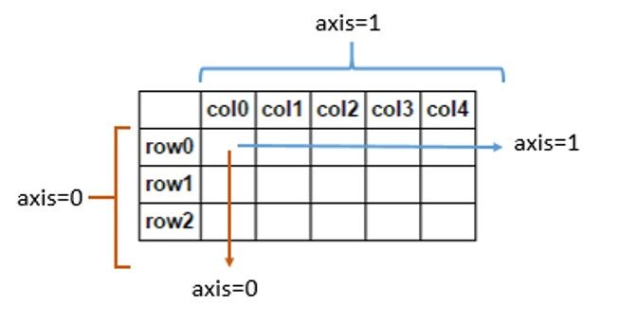
Axis （軸）
Python基礎

Slide 6
利用Pandas讀取資料

Slide 7
讀取資料的常用函數：第一部分
讀取資料
pd.read_table(‘路徑/檔案名稱.txt’)
只要為表格形式的資料皆可使用此函數
重要參數：
sep: 分隔符
header: 標頭如何設定，預設是將第一列設定為標頭
index_col：指定哪一欄位為索引

Slide 8
讀取資料的常用函數：第一部分
讀取資料
重要參數：
encoding：當資料中有中文時必須特別注意
nrows： 設定讀取幾列資料，可避免一次讀取大量資料
skiprows：可設定要跳過幾列資料後才讀取資料
parse_dates：將指定欄位的值轉換為timestamp
dtype： 指定欄位的數據類型

Slide 9
讀取資料的常用函數：第二部分
讀取資料
pd.read_excel(‘路徑/檔案名稱.xlsx’)
專門讀取excel試算表的函數
pd.read_csv(‘路徑/檔案名稱.csv’)
專門讀取csv檔的函數
pd.read_html(‘url’)
專門讀取html的函數

Slide 10
讀取資料的常用函數：第三部分
讀取資料
讀取資料常見問題
檔案名稱包含中文，導致pandas函數無法讀取而報錯
文件編碼問題，注意文件編碼是否為utf-8

Slide 11
利用Pandas整理資料

Slide 12
資料整理：檢查數據
資料整理
head()方法：打印出前五row數據，可以讓我們對數據有個大致的了解
data.head()
descibe()方法：查看數據的描述統計資訊
data.describe()
回傳：count 、 mean 、std 、 min、四分位數、max

Slide 13
資料整理：檢查數據
資料整理
info()方法：回傳數據有多非遺失值、記憶體使用量等
data.info()

Slide 14
資料整理：選擇、過濾數據
資料整理
選擇欄位： data[‘欄位名’]
選擇多欄位： data[[‘欄位1’, ‘欄位2’]]
選擇該欄位前幾行數據： data[‘欄位名’][:10] (選擇前10)
條件過濾： data[data[‘欄位’] > 過濾條件]

Slide 15
資料整理：處理遺失值
資料整理
fillna(value)：將遺失值替換成欲替換的值(value)
data.fillna(‘0’)
dropna()：刪除任何包含Nan值的row
參數：
how， all 為整個row都是Nan值的才刪除 any 為row中只要有一個Nan值就刪除
aixs， axis=0，處理row axis=1，處理column

Slide 16
資料整理：文字相關
資料整理
Str.upper()：將英文全改為大寫
data[‘title’].str.upper()
Str.lower()：將英文全改為小寫
data[‘title’].str.lower()
Str.strip()：去除不想要的字符
Data[‘title’].str.strip(‘#’)

Slide 17
資料整理：數據合併
資料整理
pd.concat
絕大多數情況下，concat都能滿足數據連接的需求
重要參數
Axis：表格要沿著哪一軸連接
Join：跟sql的join一樣，可選擇outer或inner

Slide 18
資料整理：數據合併
資料整理
pd.concat
絕大多數情況下，concat都能滿足數據連接的需求
重要參數
axis：表格要沿著哪一軸連接
join： inner代表兩表交集的部分，outer代表聯集的部分

Slide 19
資料整理：數據合併
資料整理
pd.append
沿著axis = 0連接資料
等同axis = 0的concat

Slide 20
資料整理：分組
資料整理
pd.groupby([‘欄位’])
pd.groupby([‘col1’])
能一次分多個群組
pd.groupby([‘col1’, ‘col2])

Slide 21
利用Pandas處理時間序列

Slide 22
解析原始資料的時間格式
時間序列資料整理
pd.to_datetime(df[‘time’])
使用情境為：pandas資料讀取函數無法解析時可用。
‘4/23/2018’, ‘23/04/2018’, ‘2018.04.23’, '2018/3/2', '2018-02-01', '2018/02/01‘
上述的格式pd.to_datetime都可以處理。

Slide 23
將時間設定為DataFrame的index
時間序列資料整理
df.index = df[‘date’]
del df[‘date’]
要記得刪除原本在column中的值

Slide 24
從時間中提取年、月、日、小時
時間序列資料整理
時間為表格中一個欄位時
df[‘year’] = df[‘time’].dt.year
時間為表格索引(index)時
df[‘year’] = df.index.year

Slide 25
計算每日平均
時間序列資料整理
使用resample函數
可以指定任何想要的頻率，每年、每月、每日、每半小時。

Slide 26
謝謝您的聆聽

